Slide 2
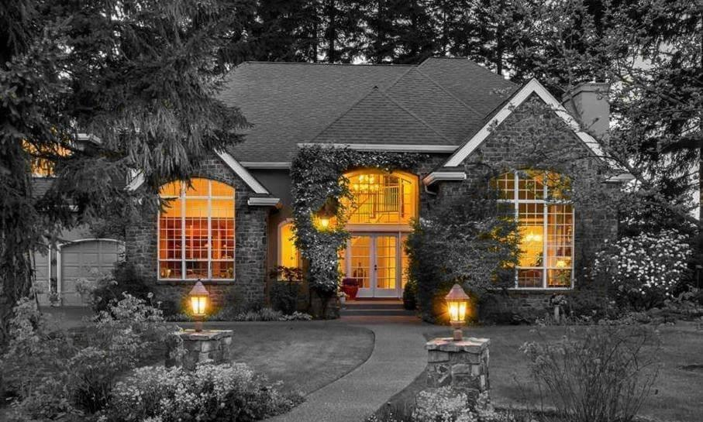
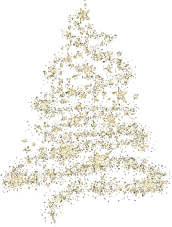
Árvore de Natal
Por Paulo Roberto Gaefke

Slide 3
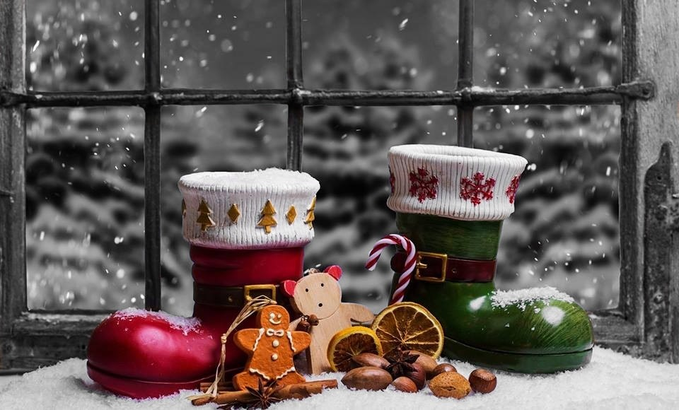
Neste Natal, a minha árvore
vai ser diferente.

Slide 4
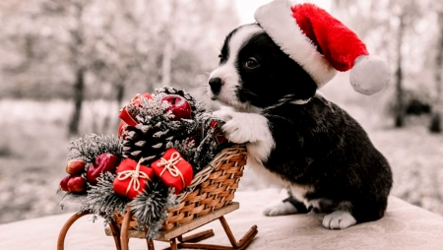
Armei-a na sala do meu coração, nada virtual, apenas uma opção, entre o real e o imaginário dessa festa, onde muita gente anda confundindo, com mais um feriado prolongado de fim de ano.

Slide 5
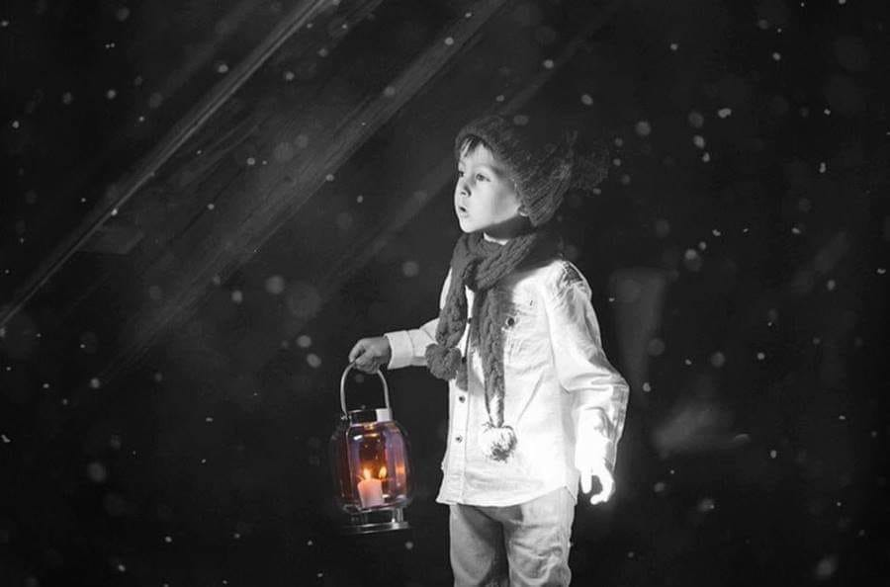
Queria uma árvore simples, que falasse de esperança, que me lembrasse os tempos de criança, onde eu fui feliz com tão pouco, e o presente era tão simples como um abraço.

Slide 6
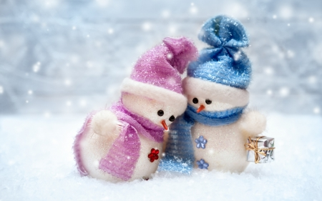
Na minha árvore coloquei bolinhas coloridas, que representavam, cada uma delas, uma pessoa, alguém que passou pela minha vida e deixou uma marca.

Slide 7
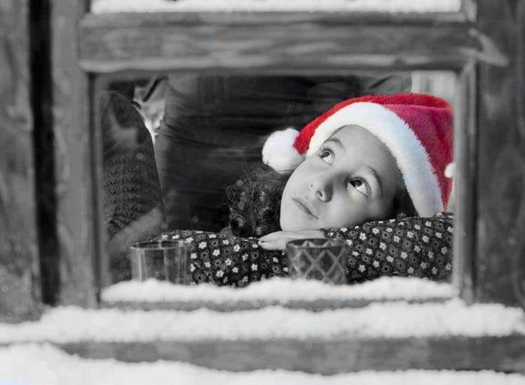
As primeiras, representavam meus pais, uma bem colorida lembrava minha mãe, com seu avental pendurado, as mãos ocupadas, o carinho era tanto que fazia a lâmpada acender sozinha.

Slide 8
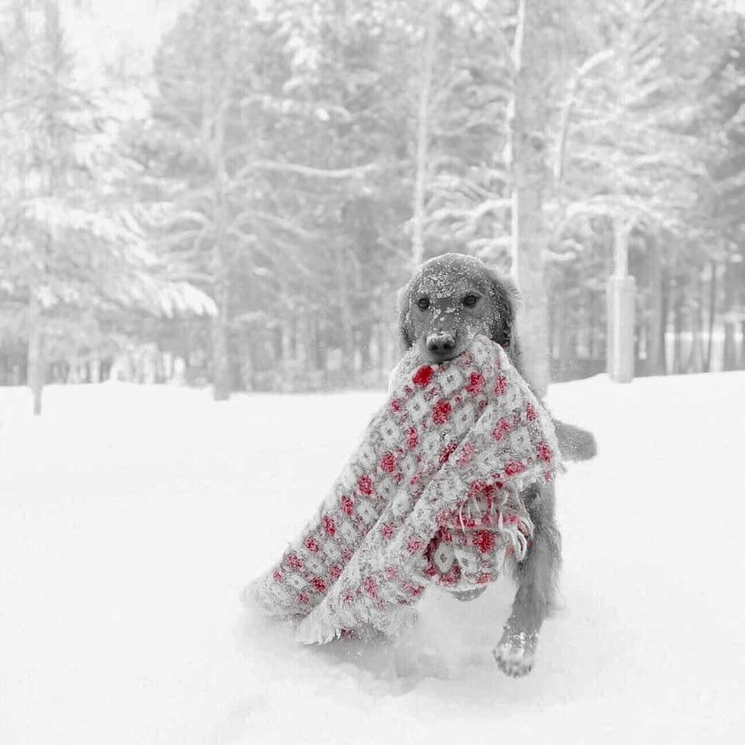
Uma maior, com menos brilho lembrava meu pai, com seu jeito durão e louco para dar um abraço, parecia um pisca pisca, de tanta emoção.

Slide 9
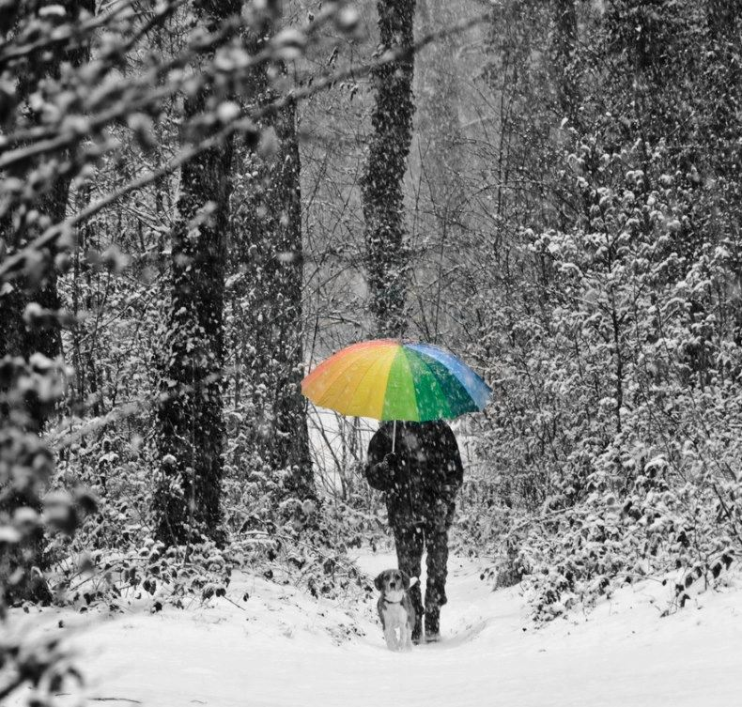
Algumas bolinhas eram puras lembranças…
Amigos da escola, a professora do pre-zinho, a tia da cantina que me servia com amor,

Slide 10
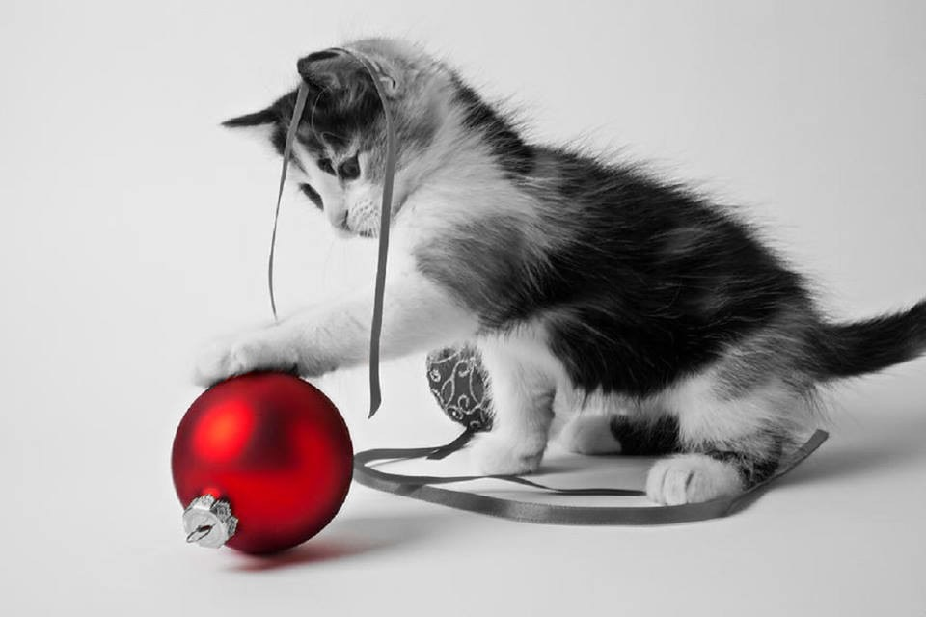
amigos da rua com quem eu brincava, formavam uma cascata de luzes, que me remetiam ao passado…

Slide 11
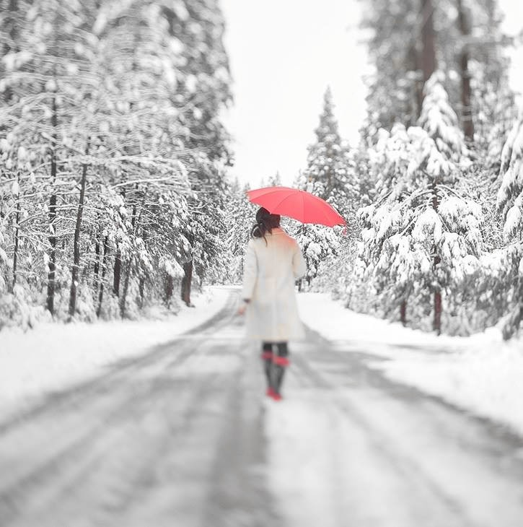
Na minha caixa de Natal, peguei uma bolinha especial,
linda, colorida e translúcida, era o meu primeiro amor,

Slide 12
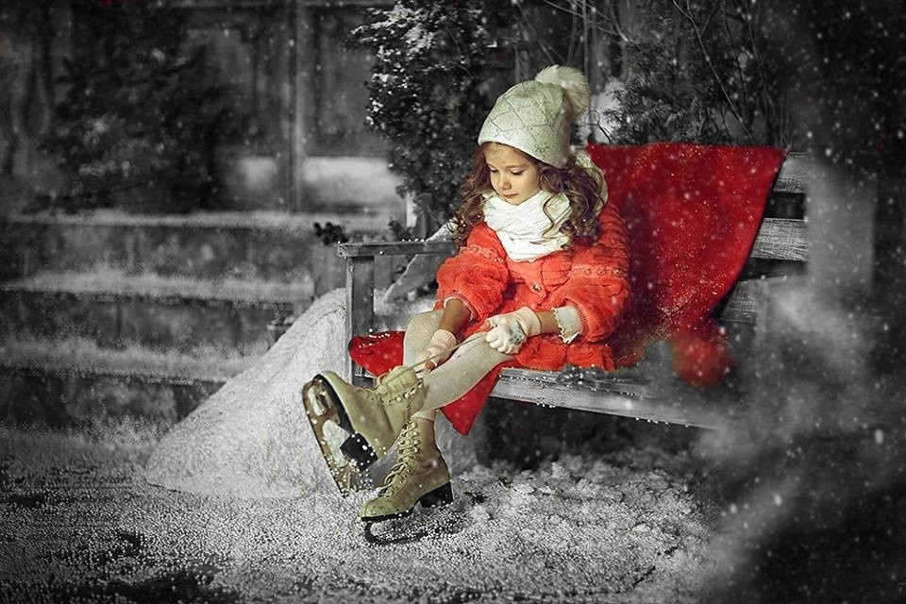
algumas lágrimas desceram sem eu perceber…
a emoção foi tão grande que parei no tempo.
Quantas recordações…

Slide 13
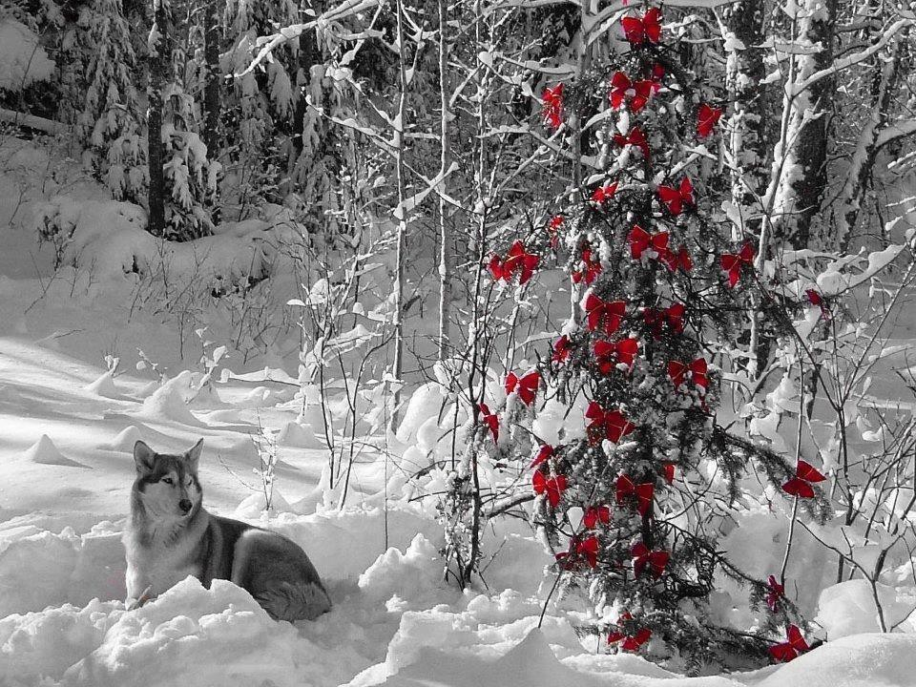
Mais bolinhas coloridas, gente amiga que tanto me ajudou.
quanta saudade, quanta gratidão…

Slide 14
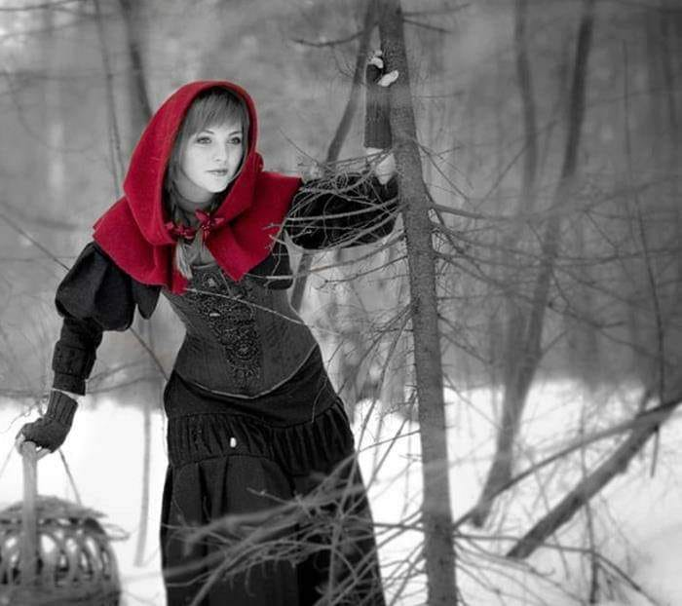
Até que vieram as bolinhas descascadas, sem cor, sem brilho, pessoas que eu magoei, que me magoaram, frutos de desavenças e brigas tolas, gente que eu não via há tanto tempo.

Slide 15
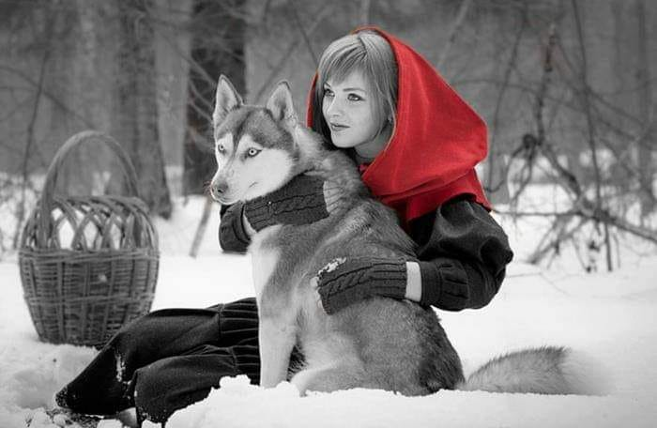
E foram essas bolinhas que eu quis colocar no alto da árvore, para me lembrar que eu ainda precisava aprender a perdoar, gente que eu preciso reencontrar e acender uma
nova luz.

Slide 16
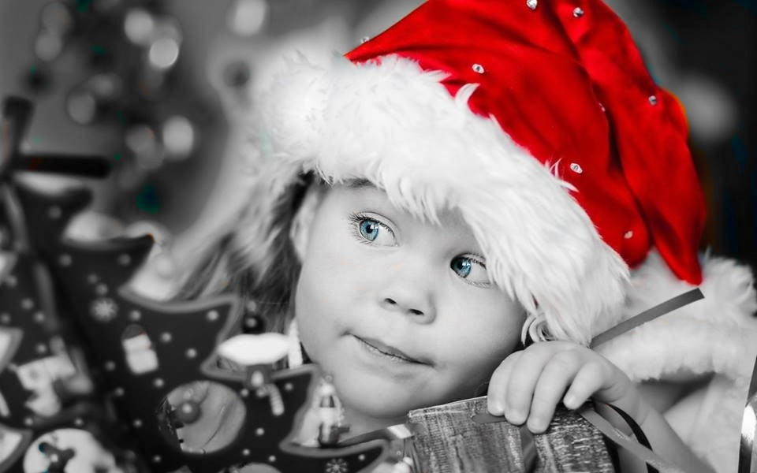
No alto da árvore, no centro do meu coração, coloquei a bolinha mais iluminada, que eu segurava como se fosse um relicário,

Slide 17
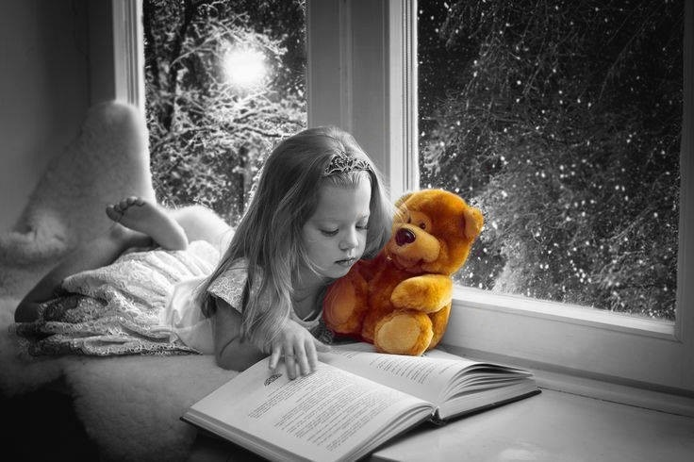
trouxe de novo a paz,
iluminou a árvore da humanidade ferida, para
sempre, Jesus, caminho, verdade e vida!

Slide 18
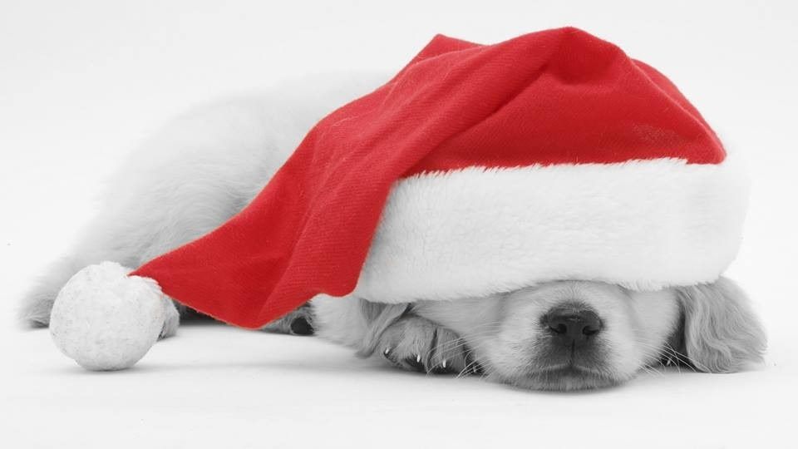
para declarar meu amor ao Mestre
da Luz,
desejando feliz aniversário, para Aquele que dá sentido a nossa jornada, que ensinou a amar,

Slide 19
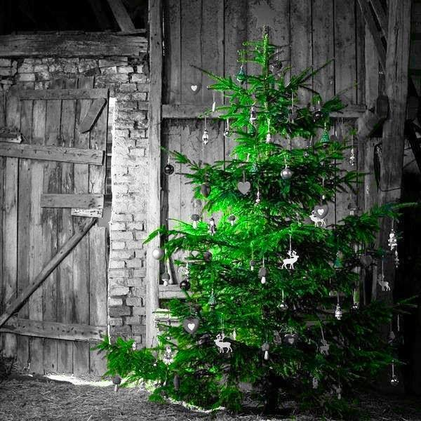
Feliz Natal!

Slide 20

Imagens Internet
Autor do Texto:Paulo Roberto Gaefke
Música:Bon Jovi-Hallelujah
Formatação: Olga Lopes
lopesolg@gmail.com
www.facebook.com/olga.lopes.16
www.youtube.com/c/olgalopes
www.sergrasan.com

